Slide 1
Java 8
Was ist wirklich neu an Java 8?

Slide 2

Lambdas
Eigentlich geplant für Java 7
Richtung funktionale Programmierung
Mehrere Sprachfeatures
=> Code

Slide 3
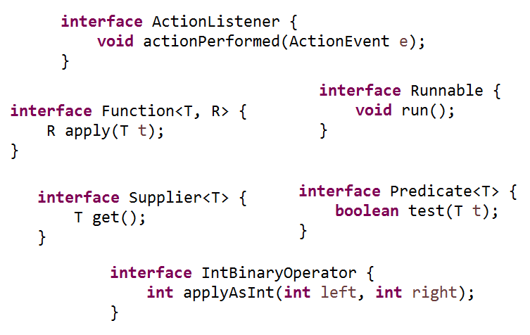
Functional Interfaces
Notes:
„Was ist die Gemeinsamkeit?“

Slide 4
Interfaces
Default / Defender / Virtual Extension Methods
  Erlaubt „Wachsen“ von Interfaces
  Implementierung von Methoden
Eingeschränkte Mehrfachvererbung
  Keine Instanzvariablen
  Diamond Problem führt zu Compile Error
Statische Methoden in Interfaces

Slide 5
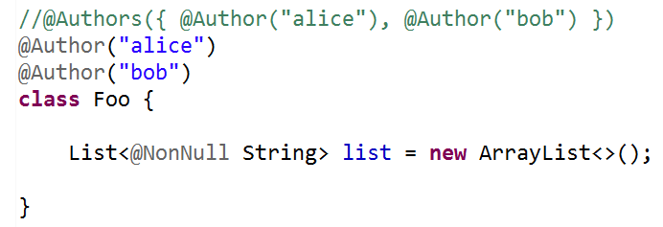
Annotationen
@

Slide 6
Standardbibliothek
Stream API
Neue JavaScript Engine („Nashorn“)
Date/Time API
Unsigned Integer Arithmetic
… uvm

Slide 7
Fazit
Größtes Update seit Java 5

Slide 8
Danke

